Slide 1
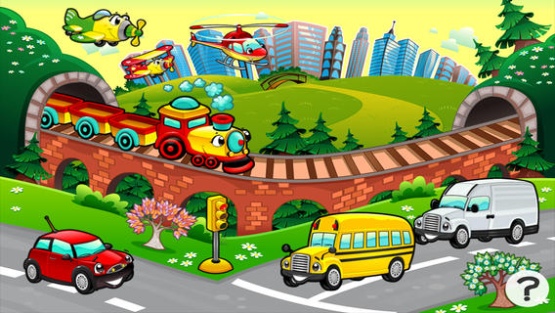
Виды транспорта

Slide 2
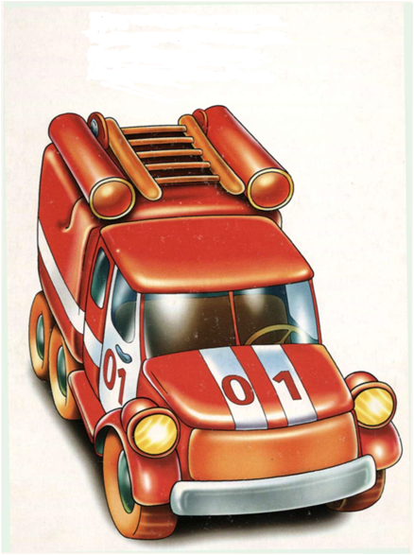
Пожарная машина
Мчат пожарные машины
В них отважные мужчины
Едут быстро на пожар
Побеждать огонь и жар.

Slide 3
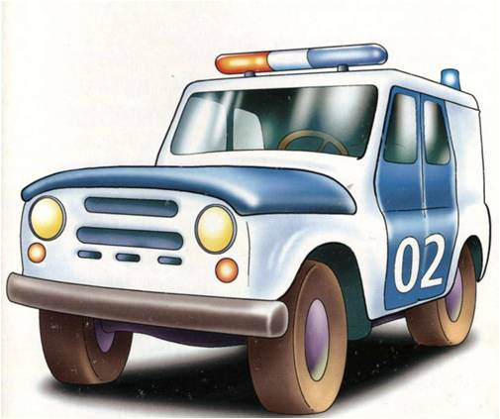
Полиция
Полицейская машина
Нам мелькает глазом синим,
А её сирены звук
Слышен далеко вокруг.

Slide 4
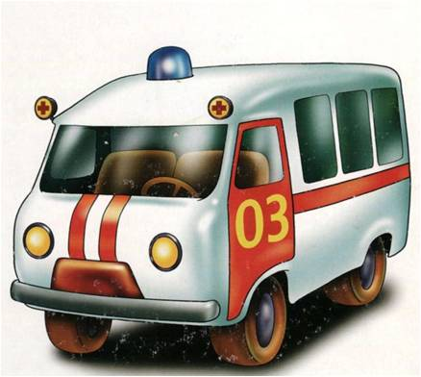
Скорая помощь
Если кто-то заболел,
Надо чтобы врач успел.
«Скорая" его домчит,
Врач поможет, исцелит

Slide 5
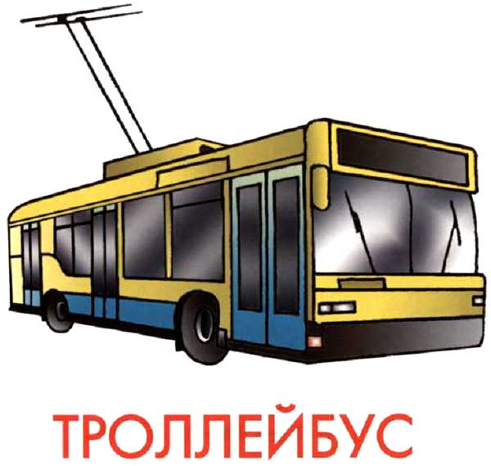
Тролейбус
На троллейбусе легко Нам умчаться далеко, Только есть одна проблема: Нужен ток ему всё время.

Slide 6
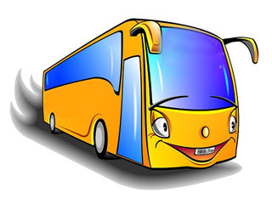
Автобус
Автобус, будто пароход,
Сто пассажиров он везет.

Slide 7
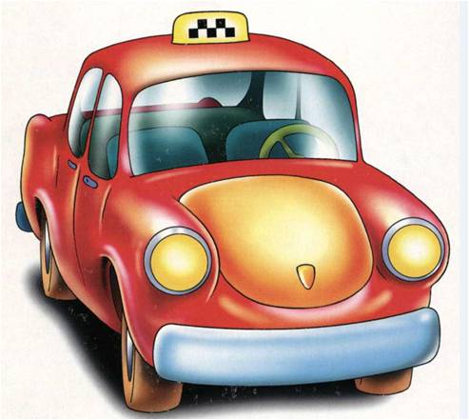
Легковой автомобиль
Легковушка, всем известно,
Увезёт в любое место
Если человек спешит,
Вмиг такси его домчит.

Slide 8
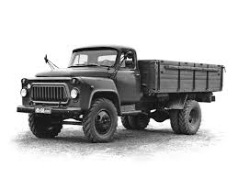
Грузовик
Вот трудяга-грузовик.
Он к тяжёлому привык.
Перевезёт, что нужно,
Быстренько и дружно.

Slide 9
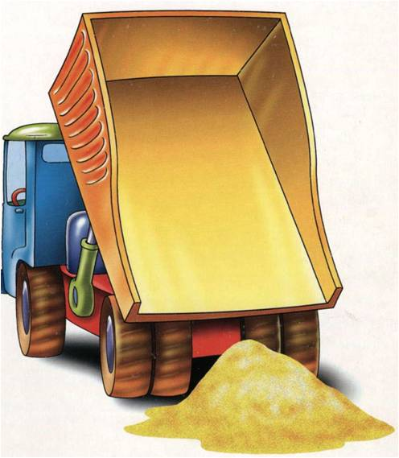
Самосвал
Из кузова песку-обвал
То машина-самосвал!
Привезли песку рабочим,
Чтобы строить дом помочь им.

